Slide 1

INTEGRANTES DEL PROYECTO
Antonio José Hernández Cataño
INSTRUCTOR
Gustavo Adolfo Rodríguez Quinayas
FICHA
2627051
CENTRO DE FORMACIÓN
CENTRO DE COMERCIO Y SERVICIOS

Slide 2
Título del proyecto
Objetivo general
Objetivos específicos
Planteamiento del problema
Justificación
Software Secretario
Alcances
Impacto
Trabajo futuro
Avances del proyecto
Agenda de trabajo

Slide 3
Título del proyecto
Objetivo general
Objetivos específicos
Desarrollar una herramienta digital eficiente que facilite la gestión administrativa y operativa de algunas congregaciones religiosas, mejorando la organización y accesibilidad de la información.
Planteamiento del problema
Justificación
Alcances
Impacto
Trabajo futuro
Avances del proyecto
Agenda de trabajo

Slide 4
Título del proyecto
Automatizar el proceso de recolección de informes de actividad.
Simplificar el procesamiento de reportes mensuales.
Facilitar la gestión estadísticas.
Implementar un sistema seguro de almacenamiento y recuperación de datos.
Objetivo general
Objetivos específicos
Planteamiento del problema
Justificación
Alcances
Impacto
Trabajo futuro
Avances del proyecto
Agenda de trabajo

Slide 5
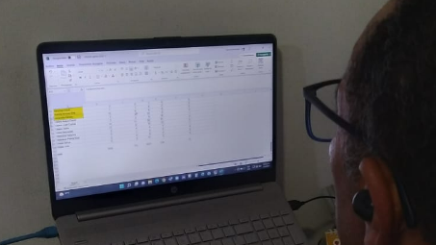
Planteamiento del problema
En una congregación religiosa, el secretario de la congregación tiene la tarea colosal de recoger y procesar los informes mensuales que envían los publicadores para datos estadísticos. Considerando que una congregación puede tener más de 100 publicadores, recibir los informes, organizarlos, archivarlos y procesarlos resulta ser una tarea muy tediosa y manual. Por lo que se precisa de un software que automatice estas tareas.

Slide 6
Planteamiento del problema
Publicador
Secretario
Sucursal
Superintendente
Proporciona sus datos personales
Crea una tarjeta de publicador
Rellena el formulario
Genera un formulario de reporte mensual
Envía el formulario
Verifica que los reportes estén completos
Actualiza las tarjetas del publicador
Informe mensual
Informe semestral
Intervienen 4 entidades

Slide 7
Título del proyecto
Objetivo general
La implementación de un software especializado permitirá a las congregaciones religiosas optimizar sus procesos administrativos, mejorando la eficiencia y precisión en la gestión de información. Además, proporcionará una plataforma segura para el almacenamiento de datos sensibles, reducirá la carga de trabajo manual y facilitará la toma de decisiones informadas.
Objetivos específicos
Planteamiento del problema
Justificación
Alcances
Impacto
Trabajo futuro
Avances del proyecto

Slide 8

Título del proyecto
Objetivo general
En vista de que las funciones del secretario son las mismas en todas las congregaciones, este software está planeado para que sea útil para cualquier usuario que lo necesite, y no se circunscribe a una congregación específica. El software le brindará acompañamiento, soporte y complementará las tareas rutinarias y manuales del secretario. Por lo que podríamos decir que el software será secretario del secretario.
Objetivos específicos
Planteamiento del problema
Justificación
Alcances
Impacto
Trabajo futuro
Avances del proyecto

Slide 9
SOCIAL | AMBIENTAL | ECONÓMICO
Accesibilidad | Reducción de papel | Ahorro de tiempo y recursos
Proporciona a los miembros acceso fácil y rápido a la información y actividades de la congregación. | Al digitalizar los procesos administrativos, se reduce significativamente el uso de papel, contribuyendo a la conservación del medio ambiente. | Automatiza tareas manuales, lo que reduce el tiempo y los recursos necesarios para la gestión administrativa.
Impacto

Slide 10
Expansión de funcionalidades
Incorporación de nuevas herramientas como envíos de mensajes por Whatsapp, permitir importar archivos Excel, un sistema de mensajería interna e integración con aplicaciones móviles.
Mejoras en la seguridad
Implementación de medidas de seguridad adicionales, como autenticación multifactor y cifrado avanzado de datos.
Trabajo futuro
Feedback y mejoras continuas
Recolección de feedback de los usuarios para realizar mejoras continuas en la funcionalidad y usabilidad del software.

Slide 11
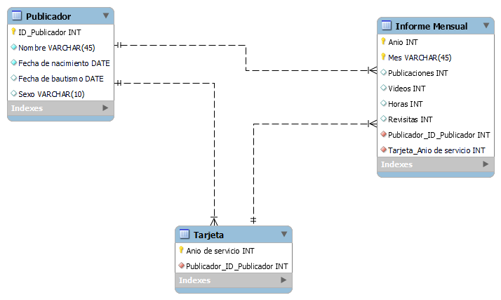
Avance del proyecto
Modelo relacional de la base de datos

Slide 12
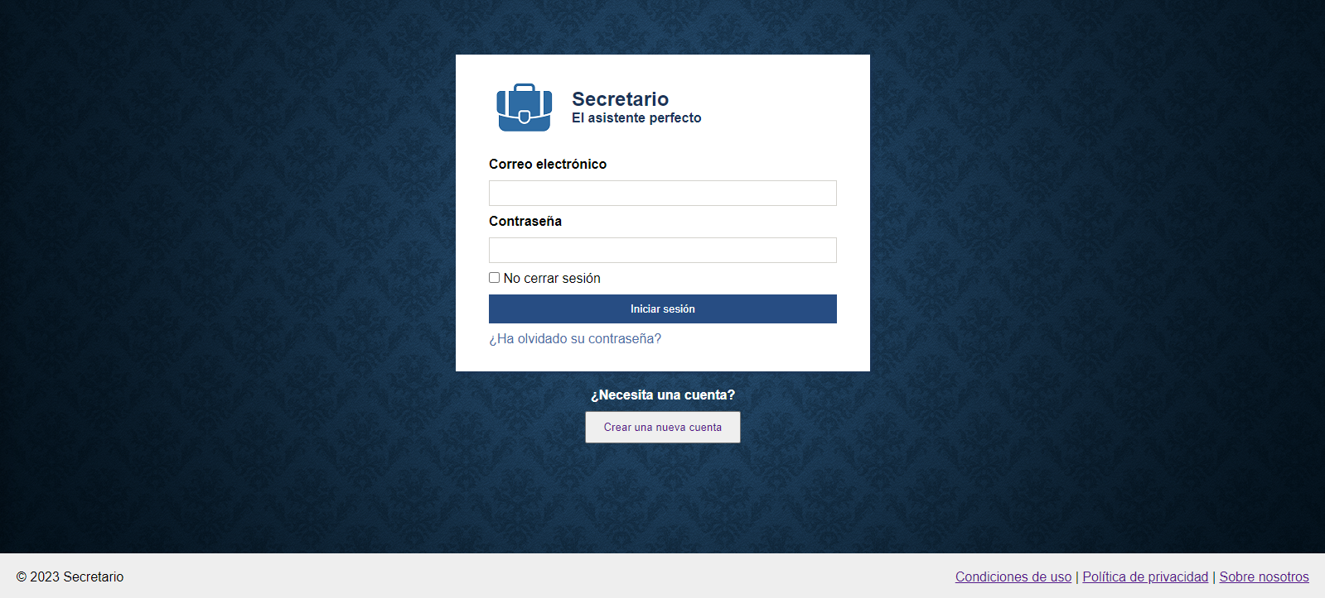
Avance del proyecto
Pantalla de inicio
Aplicación WEB

Slide 13
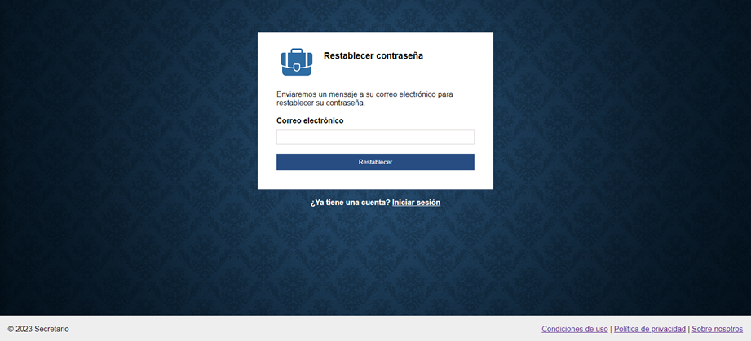
Avance del proyecto
Restaurar contraseña
Aplicación WEB

Slide 14
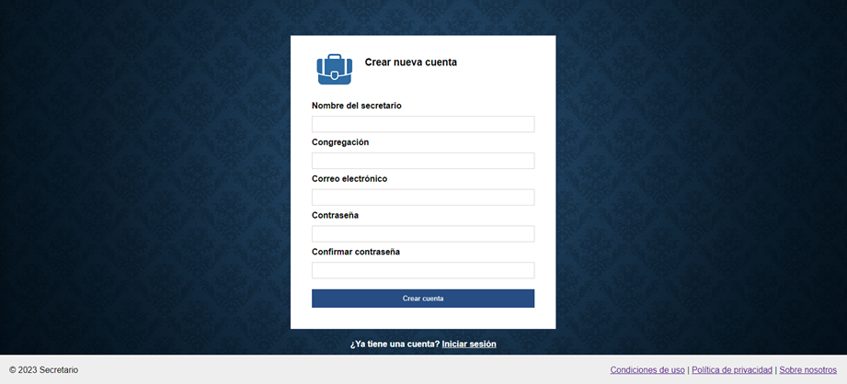
Avance del proyecto
Crear cuenta
Aplicación WEB

Slide 15
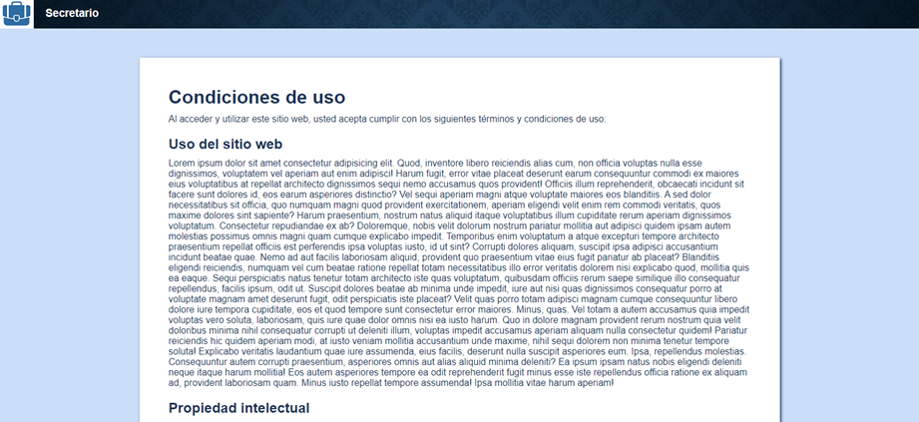
Avance del proyecto
Condiciones de uso
Aplicación WEB

Slide 16
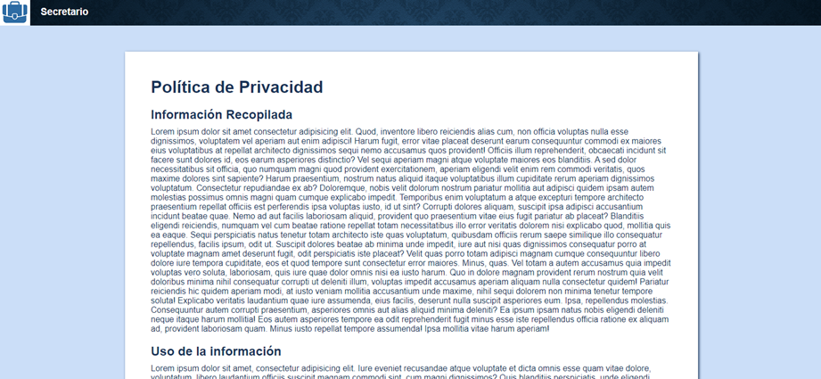
Avance del proyecto
Política de Privacidad
Aplicación WEB

Slide 17
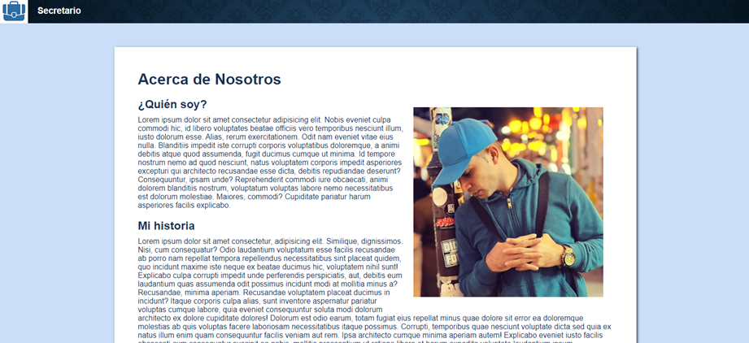
Avance del proyecto
Acerca de Nosotros
Aplicación WEB

Slide 18
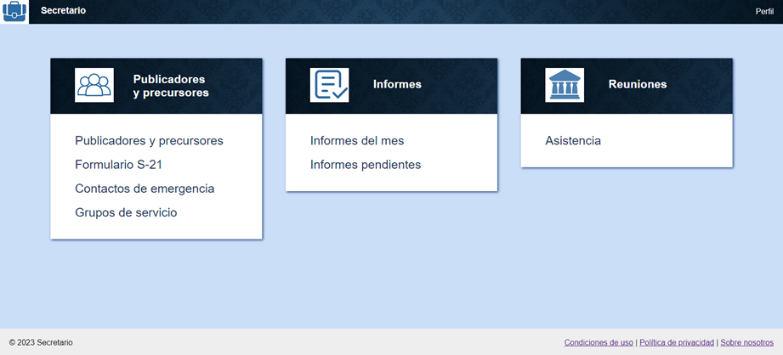
Avance del proyecto
Menú principal
Aplicación WEB

Slide 19
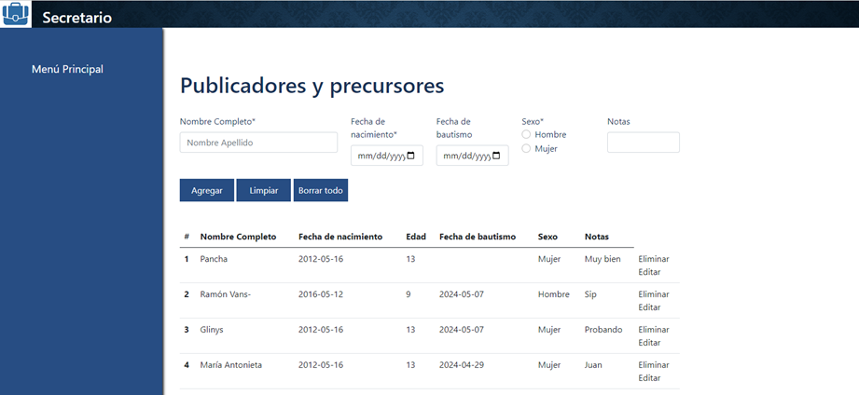
Avance del proyecto
Pantalla Publicadores
Aplicación WEB

Slide 20
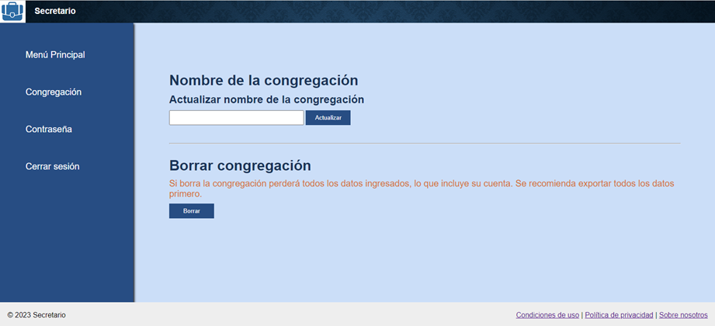
Avance del proyecto
Configuración de cuenta
Aplicación WEB

Slide 21
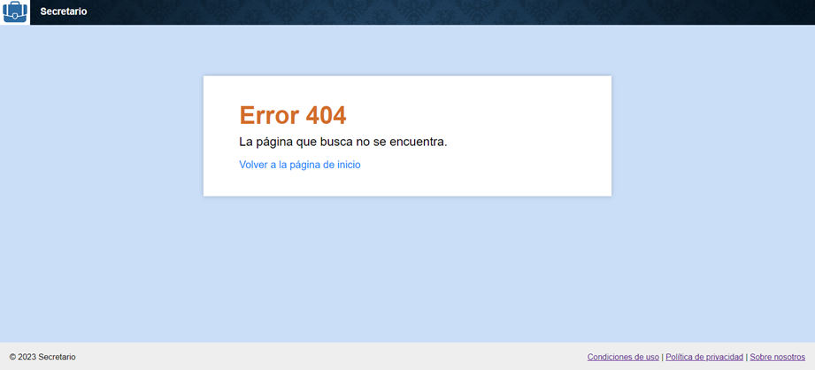
Avance del proyecto
Error 404
Aplicación WEB

Slide 22
Muchas gracias

